Slide 1
APLIKASI KALKULATOR SEDERHANA
Klaudius Andhika – M0520042
source:
https://www.youtube.com/watch?v=mdB5HX0UBHw&t=4s

Slide 2
01
PENJELASAN SINGKAT APLIKASI

Slide 3
APLIKASI KALKULATOR
Aplikasi yang dibuat merupakan aplikasi Kalkulator Sederhana. Aplikasi ini dibuat menggunakan Android Studio 4.1 dengan bahasa pemrograman Java. Pada aplikasi ini, user dapat menginput bilangan dan operasi yang diinginkan. Selanjutnya, input dan hasil akan muncul pada screen / layar.
Source code aplikasi ini bersumber dari tutorial Youtube.

Slide 4
02
TAMPILAN APLIKASI

Slide 5
TAMPILAN AWAL
Menampilkan keyboard angka & operasi matematika, serta layar / screen untuk menampilkan input dan hasilnya.

Slide 6
TAMPILAN SETELAH INPUT DIMASUKKAN
Input berupa angka dan operasi akan muncul pada layar

Slide 7
TAMPILAN SETELAH INPUT DIHITUNG
Layar memunculkan hasil dari inputan yang sudah dimasukkan

Slide 8
03
LANGKAH PEMBUATAN

Slide 9
Membuat New Project
Membuat New Project untuk aplikasi kalkulator

Slide 10
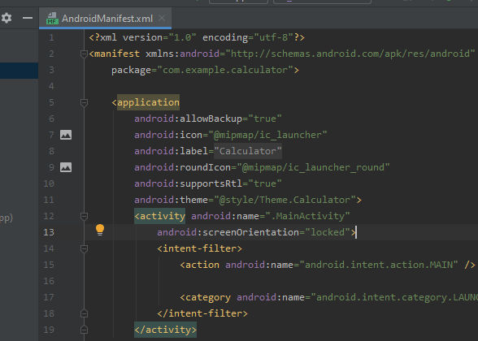
Mengelola Manifest
Menambahkan sub-class sesuai kebutuhan

Slide 11
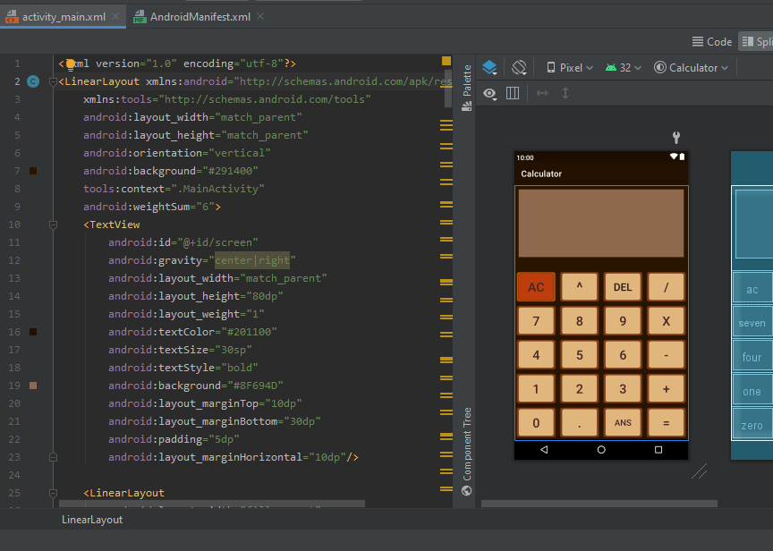
Mengelola Tampilan / Layout Aplikasi
Membuat tampilan aplikasi pada file – file .xml

Slide 12
Membuat Class Main
Membuat source code untuk aktivitas utama aplikasi.

Slide 13
04
DEMO PROGRAM

Slide 14
Sekian dan Terimakasih

